Slide 1
Перелётные и зимующие птицы

Slide 2
Цель: закрепить знания детей о зимующих и перелетных птицах
Задачи:
Формировать умения узнавать птиц по внешним признакам и правильно их называть
Уточнять и расширять представления о жизни птиц;
Развивать память;
Формировать заботливое отношение к птицам.

Slide 3
«Угадай! Что за птица?»

Slide 4
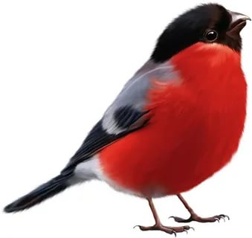
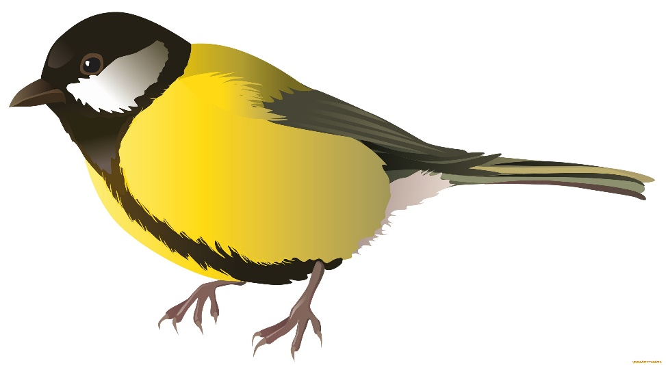
Чернокрылый. Красногрудый. И зимой найдет приют: -Не боится он простуды, С первым снегом тут как тут!

Slide 5
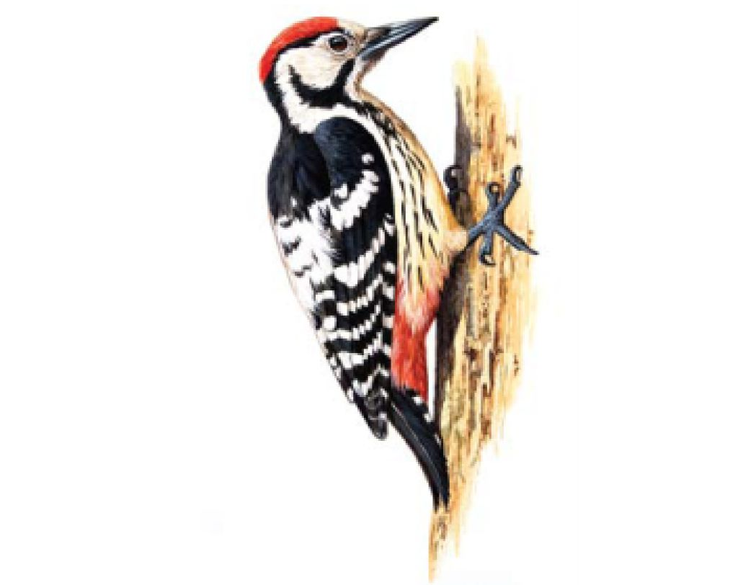
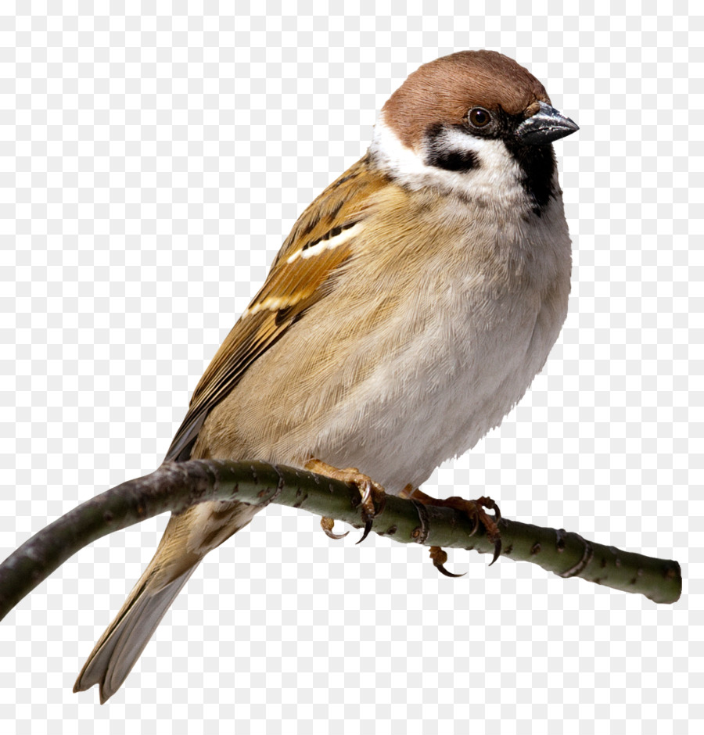
Маленькая птичка-Желтогрудая певичка, Звонко песенку поет, Сало вкусное клюет

Slide 6
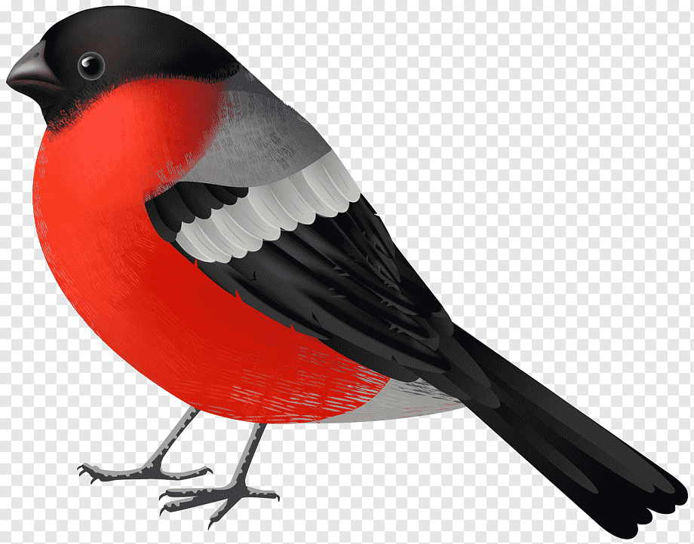
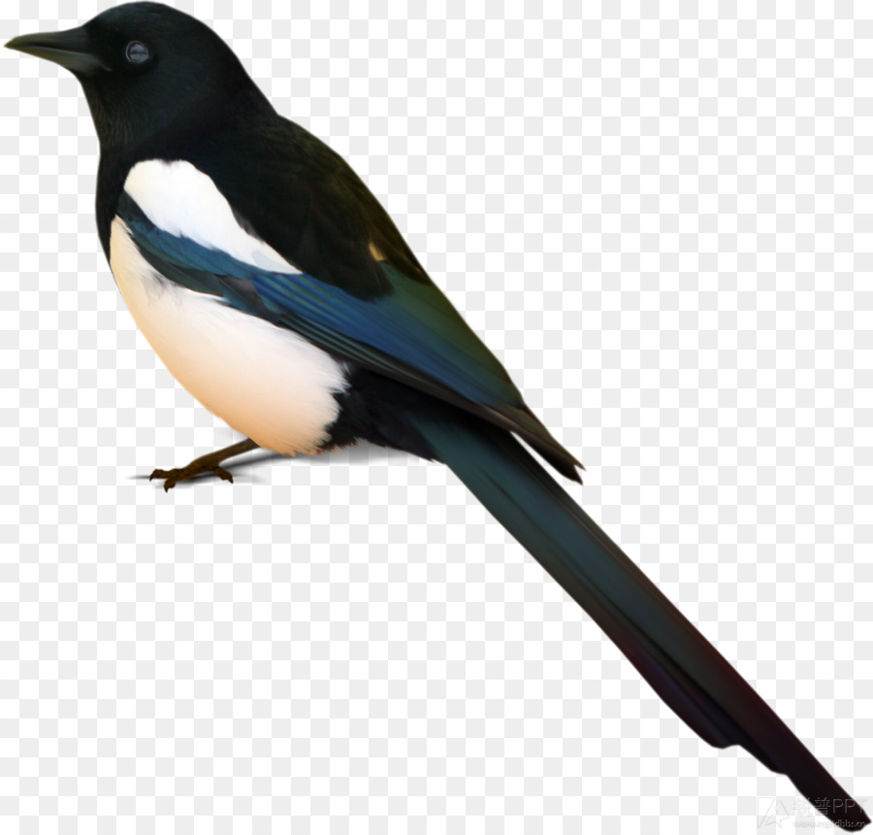
Эта птица — символ мира, Чердаки её квартира, Там, где площади, фонтаны, Ищет крошки постоянно!

Slide 7
Он по-рабочему одет – Удобно, просто, ловко. На нем малиновый берет И пёстрая спецовка.

Slide 8
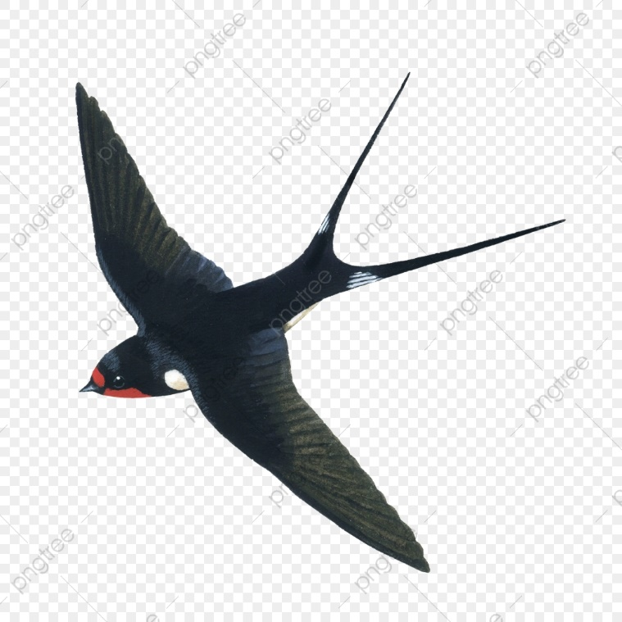
Озорной мальчишка В сером армячишке По двору шныряет, Крохи собирает.

Slide 9
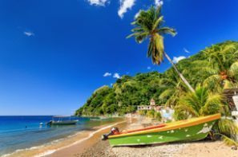
«Рассели птиц. Кто где зимует?»

Slide 10
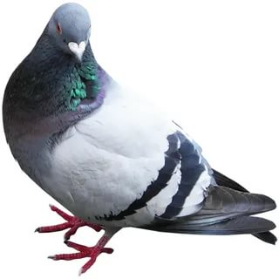
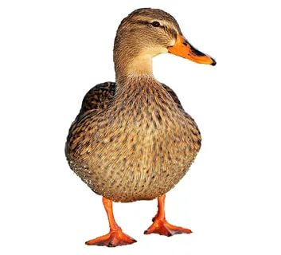
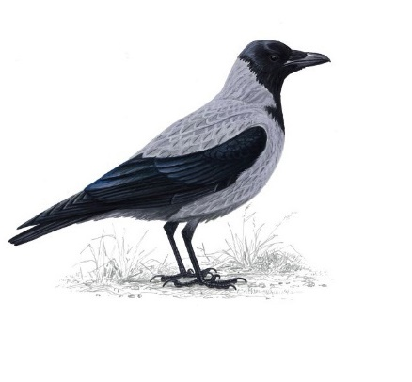
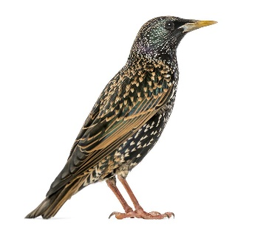

Slide 11
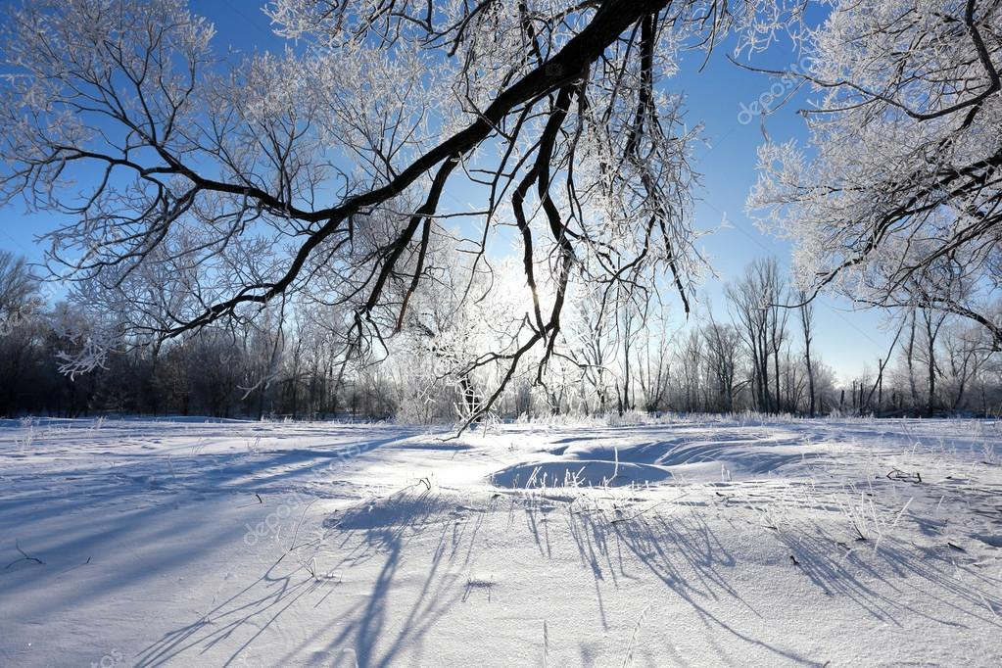
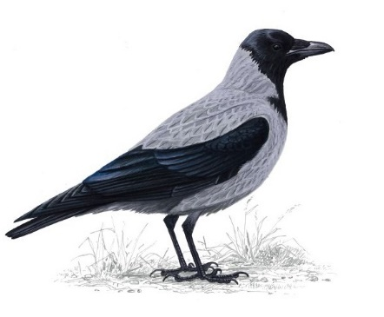
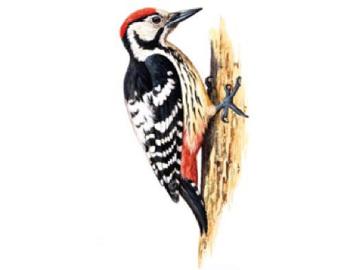

Slide 12
Четвертый лишний

Slide 13
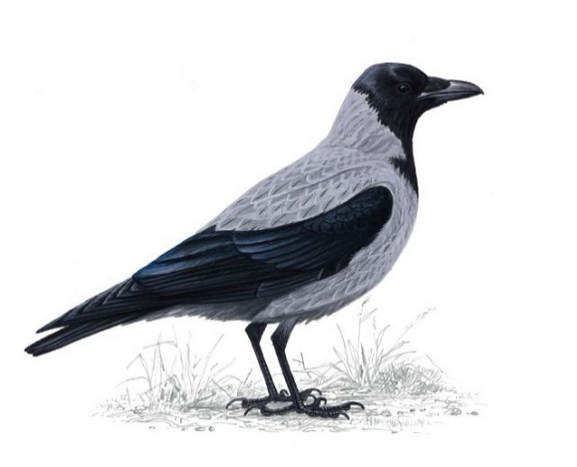

Slide 14
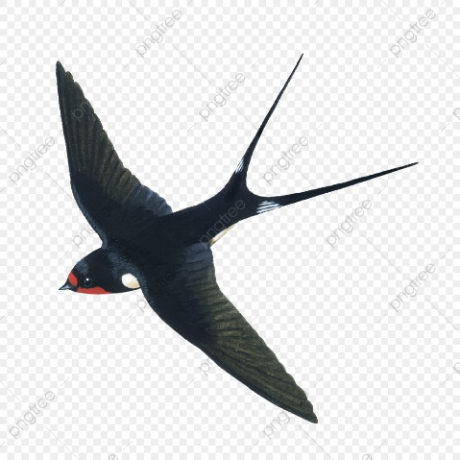
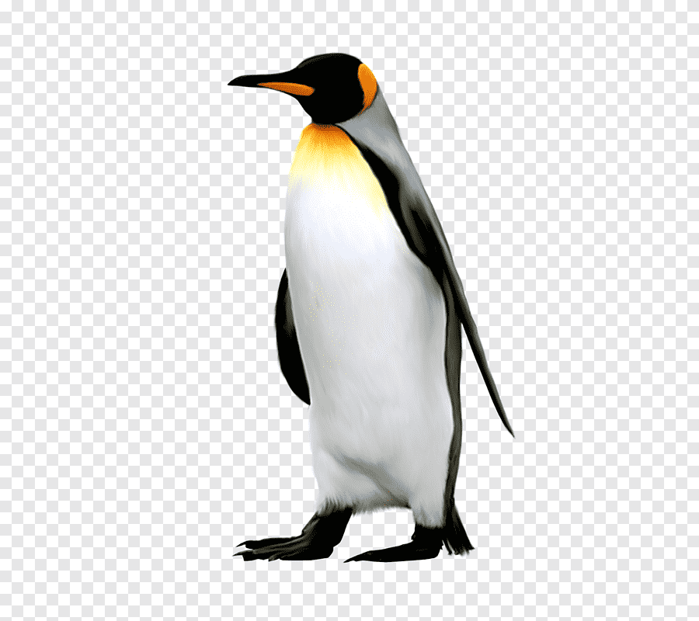

Slide 15
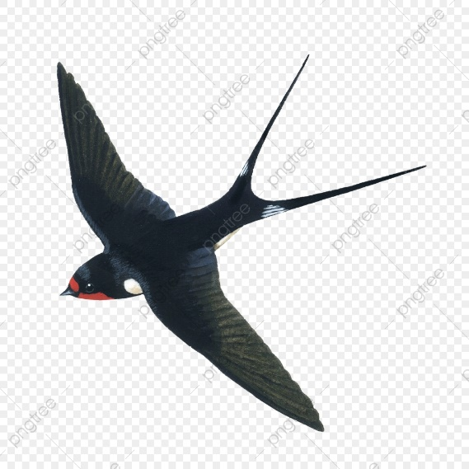

Slide 16
Молодцы!

